Slide 1


Slide 2


Support Vector Machine
Support Vector Machine

Slide 3

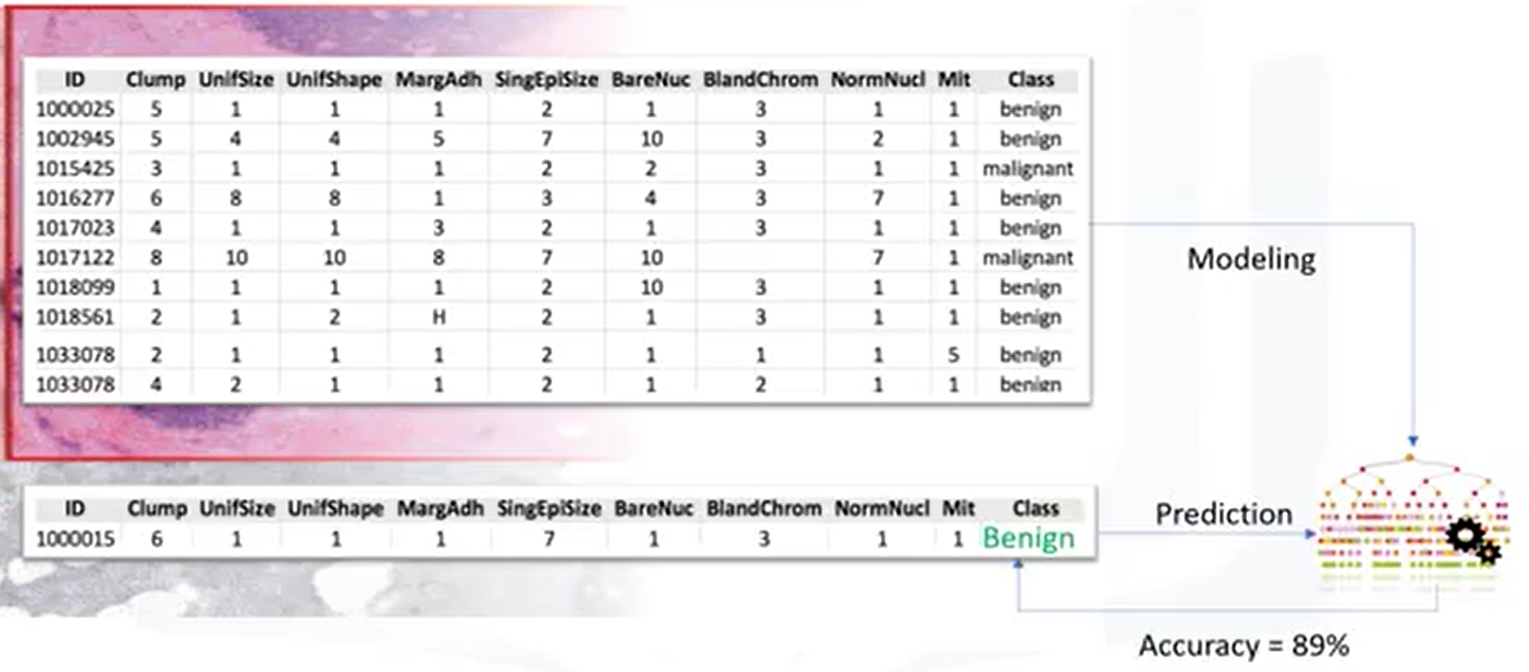
Support Vector
Machine (SVM)
Generalmente se utilizan para problemas de Clasificación
IBM: AI Engineering

Slide 4
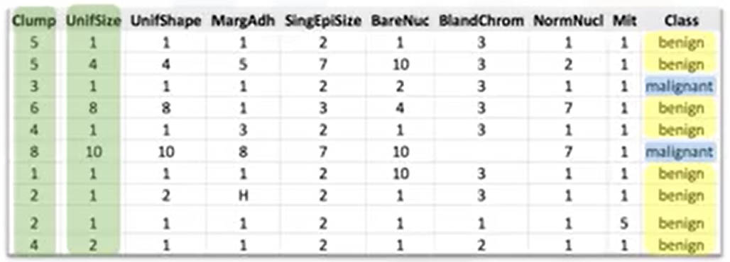
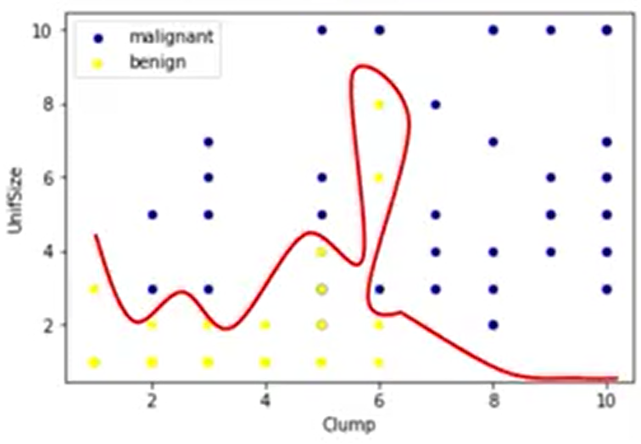
Support Vector Machine
Es un algoritmo que clasifica los datos, mediante la búsqueda de un separador.
1. Mapea los datos a un espacio de dimensión superior.
2. Busca un separador.
IBM: AI Engineering

Slide 5
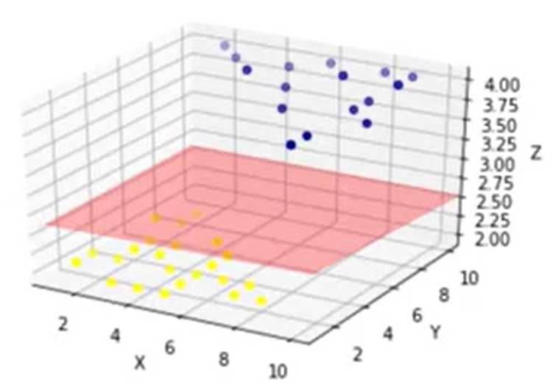
Support Vector Machine
Es un algoritmo que clasifica los datos, mediante la búsqueda de un separador.
1. Mapea los datos a un espacio de dimensión superior.
2. Busca un separador.
IBM: AI Engineering

Slide 6
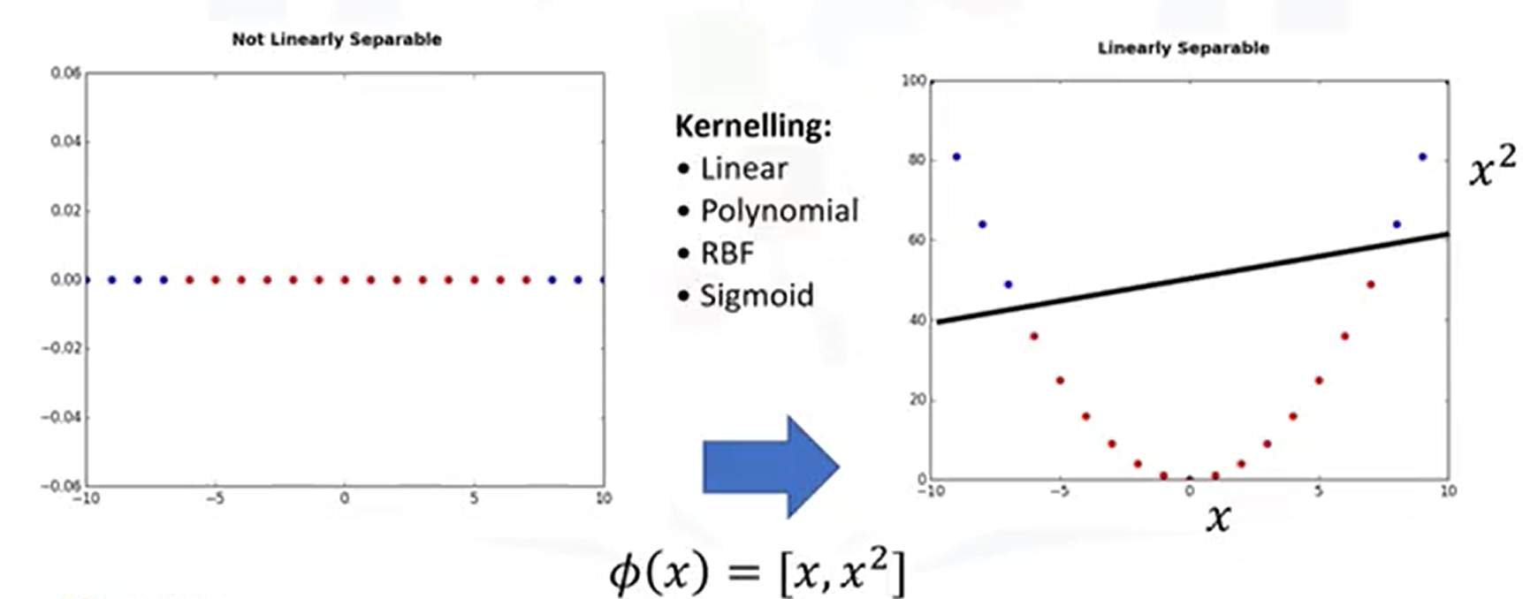
Mapeo de
Datos
Se aplica una función (kernel) a los datos
IBM: AI Engineering

Slide 7
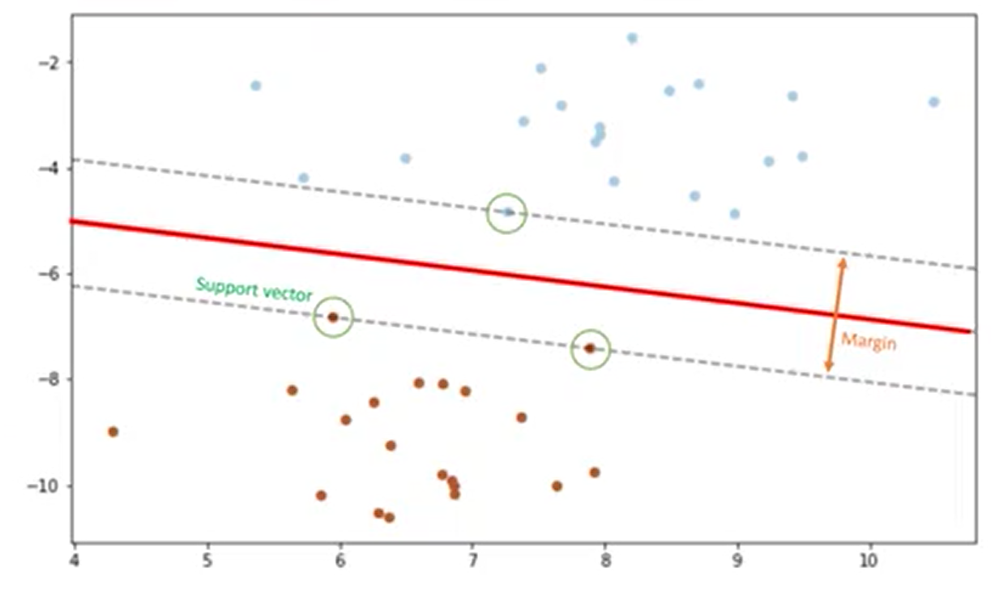
Búsqueda del Separador (Hiperplano)
Se busca el hiperplano que cuenta con la mayor separación entre las clases (margen).
Los datos mas cercanos al hiperplano son llamados vectores de soporte.
IBM: AI Engineering

Slide 8
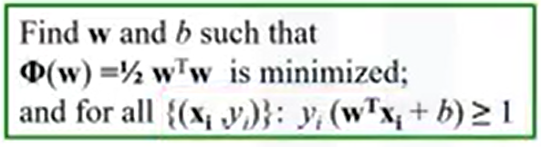
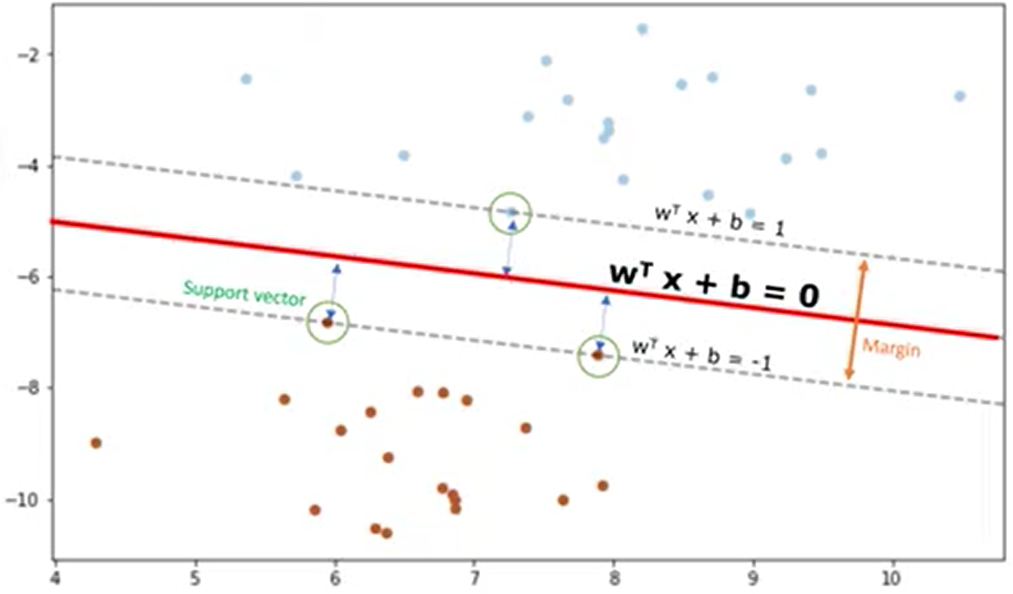
Búsqueda del Separador (Hiperplano)
Cada vector de soporte tiene su propia ecuación.
La salida del algoritmo son los valores de W y b
Los datos se asignan a la clase correspondiente, dependiendo si están arriba o debajo del hiperplano
IBM: AI Engineering

Slide 9

SVM para Regresión
SVM para Regresión

Slide 10


SVM para
Regresión
1
Las SVMs sirven tanto para regresiones lineales, como no lineales. Por eso las llamamos SVR.
En lugar de buscar la distancia (corredor) mayor posible entre las dos clases, ajustando el margen, se intenta mantener el mayor número de observaciones posibles del conjunto de datos, dentro del corredor, definiendo los márgenes máximos
2
3
El ancho del corredor en torno a la recta, se controla mediante un hiperparámetro (épsilon)

Slide 11

Diferencias entre Regresión Lineal y SVR
Regresión Lineal
SVR
Se intenta minimizar el error entre la predicción y los datos reales.
El objetivo es que los errores no superen un umbral establecido.

Slide 12
Tipos de Regresiones
Regresión Lineal Simple
y = b₀ + b₁*x₁
Regresión Lineal Múltiple
y = b₀ + b₁*x₁ + b₂*x₂ + … + b_{n}*x_{n}
Regresión Lineal Polinómica
y = b₀ + b₁*x₁ + b₂*x₁² + … + b_{n}*x₁^{n}

